Slide 1




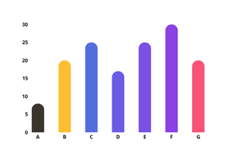


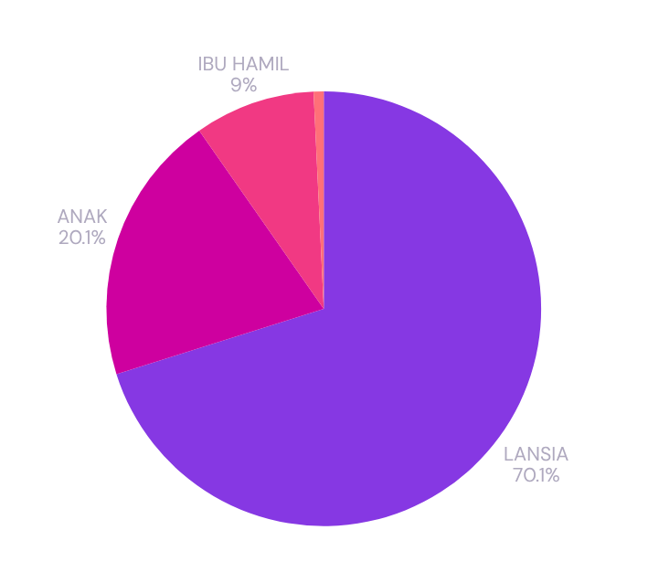
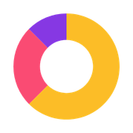



SIBARTIS
72%
JUMLAH PENGGUNA SIBARTIS
Invalid
(RSUD Sidoarjo Barat Antar Obat Gratis)
$150K
55%
55%
>65%
55%

Slide 2


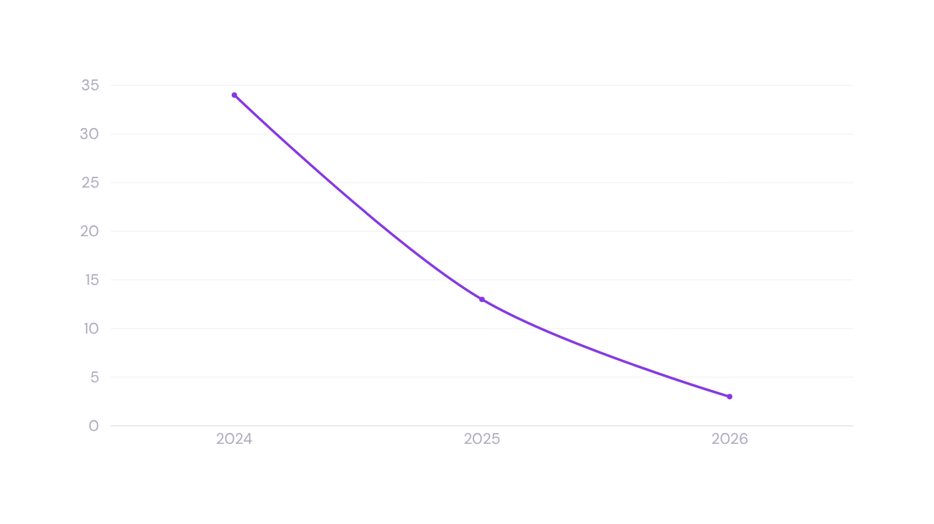
JUMLAH KOMPLAIN RAWAT JALAN
TAHUN 2024
JUMLAH KOMPLAIN RAWAT JALAN VS TAHUN
34
TAHUN 2025
13
TAHUN 2026
3

Slide 3
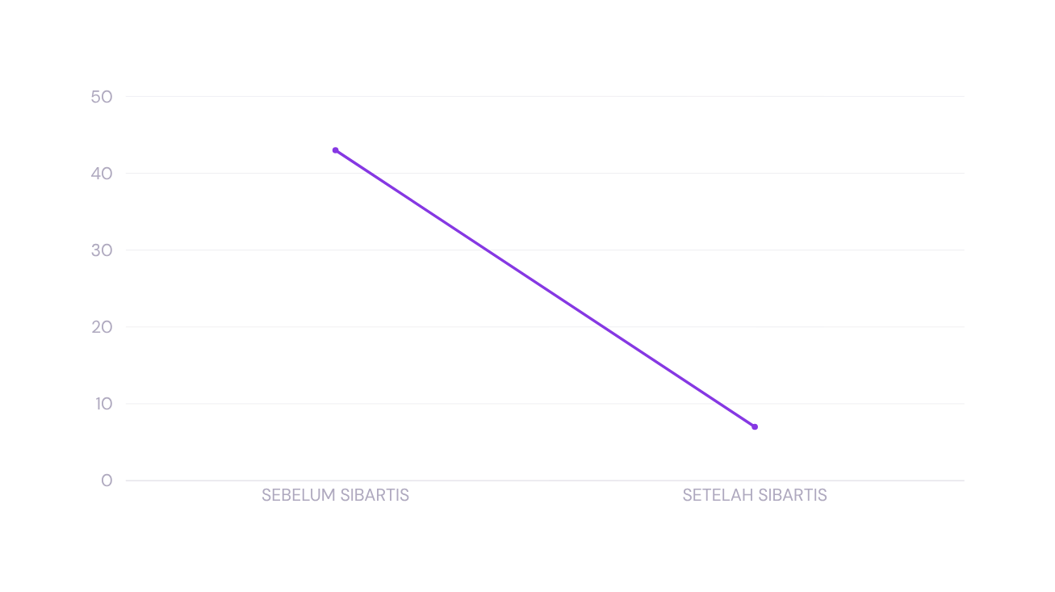
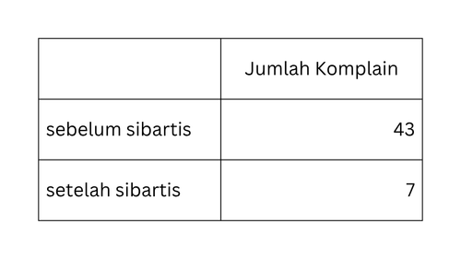
JUMLAH KOMPLAIN
JUMLAH KOMPLAIN RAWAT JALAN VS TAHUN

Slide 4
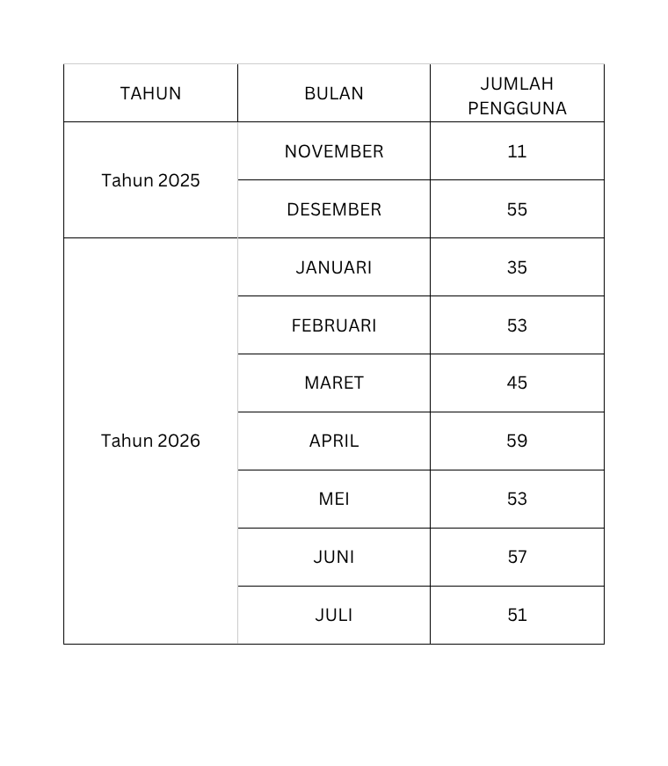
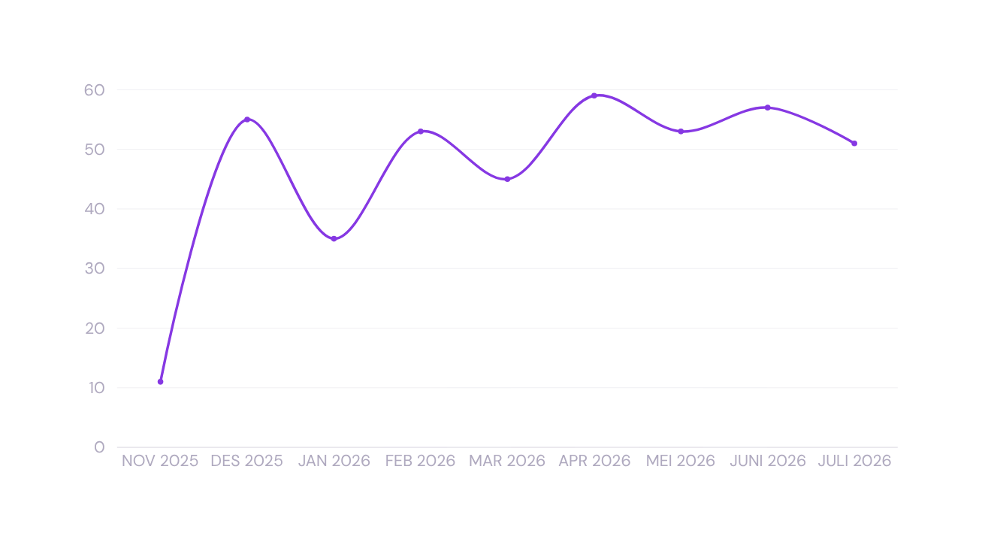
JUMLAH PENGGUNA SIBARTIS
JUMLAH PENGGUNA SIBARTIS

Slide 5



Real Waktu Tunggu
Bulan | Waktu Tunggu rata-rata 2025 (menit) | Waktu Tunggu rata-rata 2026 (menit)
Januari | 27 | 28
Februari | 27 | 14
Maret | 27 | 14
April | 49 | 40
Mei | 38 | 37
Juni | 42 | 24
Bulan | Waktu Tunggu rata-rata 2025 (menit) | Waktu Tunggu rata-rata 2026 (menit)
Juli | 34
Agustus | 40
September | 45
Oktober | 30
November | 32
Desember | 33

Slide 6
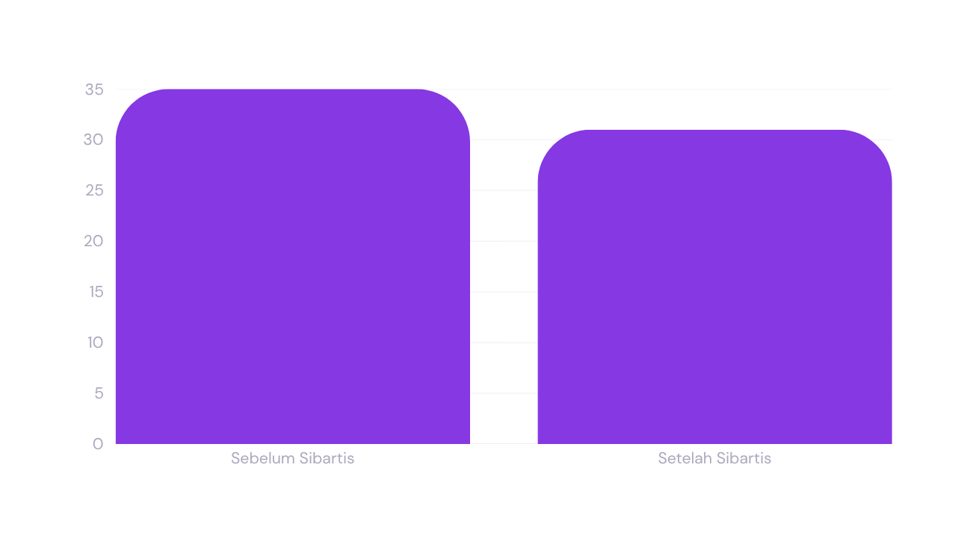
RATA-RATA WAKTU TUNGGU (MENIT)
JUMLAH KOMPLAIN RAWAT JALAN VS TAHUN
SEBELUM SIBARTIS
35 MENIT
SETELAH SIBARTIS
31 MENIT
TAHUN 2026 : https://docs.google.com/spreadsheets/d/1RTkpFpIHcAqrcnVC1H5Ab0hzTqvdqjx1/edit?usp=sharing&ouid=105530275919112227345&rtpof=true&sd=true
TAHUN 2025 : https://docs.google.com/spreadsheets/d/1HpQN1N6XSb8dKkDFaOyBgXsyh3QjRG0U/edit?usp=sharing&ouid=105530275919112227345&rtpof=true&sd=true

Slide 7
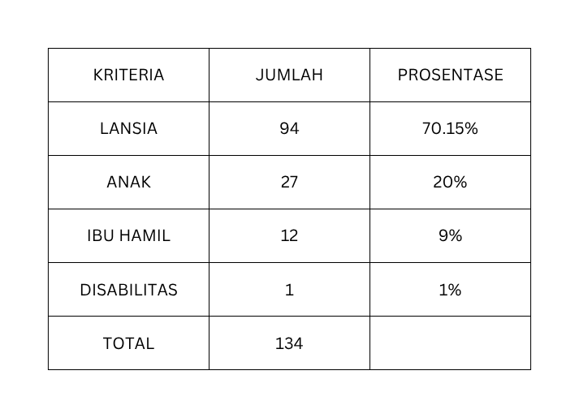
KATEGORI PENGGUNA SIBARTIS
JUMLAH PENGGUNA SIBARTIS

